Slide 1
ՄԱԿՐՈՏՆՏԵՍԱԿԱՆ ՔԱՂԱՔԱԿԱՆՈՒԹՅՈՒՆ, ԲՅՈՒՋԵՏԱՅԻՆ ՇՐՋԱՆԱԿ ԵՎ ՊԵՏԱԿԱՆ ՊԱՐՏՔ

Slide 2
Խնդիրներ
2017թ-ին իրականացնել հարկաբյուջետային կոնսոլիդացիա, որպեսզի դանդաղեցվի պարտք/ՀՆԱ ցուցանիշի աճը և հիմքեր ստեղծվի 2018թ-ին մեկնարկելու նույն ցուցանիշի նվազեցման գործընթացը:
Մակրոտնտեսական կայունությանը միտված մոտեցում
Իրականացնել այնպիսի հարկաբյուջետային կոնսոլիդացիա, որը տնտեսական վերականգնմանը և միջին ժամկետ աճին չի խոչընդոտի, շեշտադրելով սեփական եկամուտների աճը և կապիտալ ծախսերի աճի գերակայությունը ընթացիկ ծախսերի համեմատ
Տնտեսական աճի ներուժի մեծացմանը միտված մոտեցում
Իրականացնել սեփական եկամուտների գեներացման հավասարակշռված քաղաքականությունը, անհարկի չավելացնելով տնտեսվարողների հարկային բեռը
Գործարար միջավայրում խեղումների բացառման մոտեցում

Slide 3
Իրական հատված

Slide 4
ՀՆԱ և ճյուղերի կանխատեսումներ և վերանայումներ

Slide 5
Տնտեսության ճյուղերի՝ ՀՆԱ-ի իրական աճին նպաստման չափերը, տոկոսային կետ
2017թ. սպասվում է նախորդ կանխատեսումների համեմատ ավելի բարձր՝ 6.7% աճ, ինչը պայմանավորված կլինի ծառայությունների, շինարարության և զուտ հարկերի սպասվածից ավելի լավ զարգացումներով:

Slide 6
Ծառայությունների սպասվածից բարձր աճ
3-րդ եռամսյակի վերջում և 4-րդ եռամսյակի ընթացքում ծառայությունների ճյուղը սպասվածից բարձր աճ է արձանագրել՝ պայմանավորված ֆինանսական և ապահովագրական գործունեության և մշակույթ, զվարճություններ և հանգիստ ճյուղի բարձր աճերով:
3-րդ եռամսյակի վերջում և 4-րդ եռամսյակի ընթացքում առևտրի ճյուղի՝ սպասվածից բարձր աճը պայմանավորված է եղել մեծածախ առևտրի աճի տեմպերի արագացմամբ:

Slide 7
Շինարարության ճյուղի բարելավման հիմնական պատճառը կազմակերպությունների հաշվին իրականացվող շինարարության ծավալների աճի տեմպերի արագացումն է:
Շինարարության սպասվածից բարձր աճ
ՀՀ ԱՎԾ կողմից 2017թ. նոյեմբեր ամսին նախորդ ամիսների շինարարությունը վերանայվել է դեպի վեր:
Ընդ որում շինարարության բարելավման հիմնական գործոններից է հանքագործական արդյունաբերության (մասնավորապես՝ Ամուլսարի հանքավայր) ճյուղում իրականացված շինարարության աճը:

Slide 8
Արտաքին հատված

Slide 9
Համաշխարհային տնտեսական աճի վերանայումներ
2017թ. ընթացքում ինչպես համաշխարհային տնտեսական աճի, այնպես էլ ՀՀ հիմնական գործընկեր երկրների տնտեսական աճերի կանխատեսումները վերանայվել են աճի ուղղությամբ:
 | Փաստ |  |  | Հոկտ-2016 | Ապրիլ-2017 | Հոկտ-2017
/Տոկոսային փոփոխություն/ | 2014 | 2015 | 2016 | 2017 | 2017 | 2017
Համաշխարհային տնտեսական աճ | 3.4 | 3.1 | 3.2 | 3.4 | 3.5 | 3.6
ԱՄՆ | 2.4 | 2.4 | 1.5 | 2.2 | 2.3 | 2.2
Եվրոպական միություն | 1.4 | 2.0 | 2.0 | 1.7 | 2.0 | 2.3
Գերմանիա | 1.6 | 1.5 | 1.9 | 1.4 | 1.6 | 2.0
Ֆրանսիա | 0.9 | 1.1 | 1.2 | 1.3 | 1.4 | 1.6
Իտալիա | 0.1 | 0.8 | 0.9 | 0.9 | 0.8 | 1.5
ԱՊՀ | 1.1 | -2.8 | 0.4 | 1.4 | 1.7 | 2.1
Ռուսաստան | 0.7 | -2.8 | -0.2 | 1.1 | 1.4 | 1.8
Առանց Ռուսաստանի | 1.9 | -0.6 | 1.9 | 2.3 | 2.5 | 2.9
Զարգացող Ասիա | 6.8 | 6.6 | 6.4 | 6.3 | 6.4 | 6.5
Չինաստան | 7.3 | 6.9 | 6.7 | 6.2 | 6.6 | 6.8
Հնդկաստան | 7.5 | 8.0 | 7.1 | 7.6 | 7.2 | 6.7

Slide 10
Ընթացիկ հաշվի կանխատեսումները
2017թ. տարեվերջին ցուցանիշը վերանայվել է շուրջ 4%-ի՝ հիմնականում պայմանավորված ներմուծման աճի դեպի վերև վերանայմամբ:

Slide 11
Արտահանման կանխատեսումները
Արտահանման աճի կանխատեսումները տարվա ընթացքում վերանայվել են դեպի վերև, պայմանավորված.
արտաքին պահանջարկի սպասվածից բարձր աճով (ՌԴ տնտեսության սպասվածից արագ վերականգնմամբ)
համաշխարհային տնտեսության աշխուժացման ֆոնին մետաղների գների սպասվածից բարձր աճով
տարվա ընթացքում գրանցված արտահանման փաստացի բարձր աճերով

Slide 12
Ներմուծման կանխատեսումները
Ներմուծման աճի կանխատեսումները տարվա ընթացքում վերանայվել են դեպի վերև, պայմանավորված.
ներքին պահանջարկի սպասվածից ավելի արագ վերականգնմամբ
հատկապես 4-րդ եռամսյակում տնտեսական ակտիվության սպասվածից բարձր աճով
տարվա ընթացքում ՀՀ ԱՎԾ-ի կողմից ներմուծման աճի դեպի վերև վերանայումներով:
Ներմուծման կուտակային աճի վերանայումները 2017թ. ընթացքում

Slide 13
ՀՀ արտաքին առևտրի ապրանքային կառուցվածքը
2017թ. ընթացքում արտահանման աճը հիմնականում պայմանավորվել է հանքահումքային արտադրանքի արտահանման աճով, իսկ ներմուծման աճը ավելի դիվերսիֆիկացված է:
Արտահանում
Ներմուծում
2017թ. հունվար-նոյեմբեր | Մլն $ | Կշիռ | Աճ | Նպաստում
ԸՆԴԱՄԵՆԸ | 2013.8 | 100 | 23.5 | 23.5
Հանքահումքային | 621.0 | 30.8 | 44.5 | 11.7
Պատրաստի սնունդ | 477.0 | 23.7 | 26.8 | 6.2
Թանկարժեք | 252.5 | 12.5 | -19.0 | -3.6
Ոչ թանկարժեք | 250.4 | 12.4 | 26.3 | 3.2
Մանածագործական | 120.5 | 6.0 | 39.8 | 2.1
2017թ. հունվար-նոյեմբեր | Մլն $ | Կշիռ | Աճ | Նպաստում
ԸՆԴԱՄԵՆԸ | 3770.4 | 100 | 28.0 | 28.0
Հանքահումքային | 578.5 | 15.3 | 12.0 | 2.1
Սարքավորումներ | 551.7 | 14.6 | 33.2 | 4.7
Քիմիական արտ. | 382.8 | 10.2 | 27.5 | 2.8
Պատրաստի սնունդ | 343.4 | 9.1 | 11.2 | 1.2
Ոչ թանկարժեք | 269.0 | 7.1 | 34.0 | 2.3

Slide 14
Ապրանքային կառուցվածքը
ըստ լայն տնտեսական դասակարգման (BEC)
2017թ. ընթացքում արտահանման և ներմուծման կառուցվածքում բարձրացել է միջանկյալ սպառման ապրանքների դերը:
Ներմուծման մեջ զգալի աճել են նաև կապիտալ բնույթի ապրանքները:
Արտահանում
Ներմուծում
2017թ. (11 ամիս) | Կշիռ, % | Աճ, % | Աճին նպաստում, տոկ.կետ 2016 2017
Ընդամենը | 100 | 23.5 | 21.9 | 23.5
Վերջնական սպառման | 39.5 | 31.4 | 10.9 | 11.6
Միջանկյալ սպառման | 58.5 | 28.5 | 4.7 | 16.0
Կապիտալ | 1.5 | -69.5 | 5.7 | -4.2
Ավտոմեքենա մարդատար | 0.6 | -4.8 | 0.6 | 0
2017թ. (11 ամիս) | Կշիռ, % | Աճ, % | Աճին նպաստում, տոկ.կետ 2016 2017
Ընդամենը | 100 | 28 | 1.7 | 28
Վերջնական սպառման | 28.7 | 31.8 | 2.5 | 8.8
Միջանկյալ սպառման | 53.9 | 21.5 | -0.1 | 12.2
Կապիտալ | 14.3 | 44.0 | 0.4 | 5.6
Ավտոմեքենա մարդատար | 3.2 | 46.8 | -1.0 | 1.3

Slide 15
Հարկաբյուջետային հատված

Slide 16
Պետական բյուջեի ցուցանիշներ
մլն դրամ | Օրենք բյուջե | Ճշտված բյուջե | Փաստ | Շեղում
1 | 2 | 3 | 4 | 5 (4-3)
Ա. ՊԵՏԱԿԱՆ ԲՅՈՒՋԵԻ ԵԿԱՄՈՒՏՆԵՐ | 1,210,012 | 1,280,325 | 1,201,890 | (78,435)
1.Հարկային եկամուտներ և պետ. տուրք | 1,135,000 | 1,196,345 | 1,156,430 | (39,915)
2.Պաշտոնական դրամաշնորհներ | 30,911 | 35,713 | 13,238 | (22,475)
այդ թվում բյուջետ. աջակցության | 9,042 | 9,042 | 3,659 | (5,383)
այդ թվում գրանտային ԾԻԳ-երով | 21,869 | 26,671 | 9,579 | (17,091)
3.Այլ եկամուտներ | 44,102 | 48,267 | 32,222 | (16,046)
Բ. ԸՆԴԱՄԵՆԸ ԾԱԽՍԵՐ | 1,360,112 | 1,438,078 | 1,468,521 | 30,443
ԸՆԹԱՑԻԿ ԾԱԽՍԵՐ | 1,261,772 | 1,279,169 | 1,236,847 | (42,322)
բյուջեով | 1,240,462 | 1,252,498 | 1,220,580 | (35,817)
ԾԻԳ-երով | 21,309 | 26,670 | 16,267 | (6,504)
ՈՉ ՖԻՆԱՆՍԱԿԱՆ ԱԿՏԻՎՆԵՐԻ ՀԵՏ ԳՈՐԾԱՌՆՈՒԹՅՈՒՆՆԵՐ | 98,341 | 158,909 | 231,675 | 72,765
բյուջեով | 48,339 | 61,614 | 75,012 | 13,397
ԾԻԳ-երով | 50,002 | 97,295 | 156,663 | 59,368
Գ. ԴԵՖԻՑԻՏ (Դրական նշանը` հավելուրդ, բացասականը` դեֆիցիտ) | (150,100) | (157,753) | (266,631) | (108,878)

Slide 17
Հարկային եկամուտներ և պետական բյուջեի պակասուրդ
Ճշգրտված հարկեր/ՀՆԱ-ն բարելավվել է 0.4 տոկոսային կետով 2016-ի նկատմամբ:
*Եթե ՌԴ ռազմական վարկի 86.6 մլրդ գումարը ներառվի ծախսերում, ապա պետական բյուջեի պակասուրդ/ՀՆԱ-ն կմեծանա 1.6 տոկոսային կետով:

Slide 18
2018թ. նպատակադրվել է վերադարձ ոսկե կանոնին

Slide 19
Հիմնական մակրոտնտեսական ցուցանիշների կանխատեսումների վերանայումների ամփոփ աղյուսակ
 | 2016 | 2017 |  |  | 2018
 | Փաստ | 2017թ. բյուջե | 2018թ. բյուջե | Գնահատական | Բյուջե | Սպասում
Տնտեսական աճ (ՀՆԱ-ի իրական աճ) | 0.2 | 3.2 | 4.3 | 6.7 | 4.5 | 4.5
ՀՆԱ դեֆլյատորի աճ | 0.5 | 1.7 | 2.1 | 1.5 | 3.5 | 3.5
12-ամսյա գնաճ | -1.1 | 2.4 | 2.4 | 2.6 | 4.0 | 4.0
Ընթացիկ հաշիվ/ՀՆԱ | -2.3 | -3.4 | -3.2 | -4.2 | -3.6 | -4.2
Արտահանում/ՀՆԱ | 33.1 | 32.5 | 37.0 | 37.3 | 37.4 | 37.8
Ներմուծում/ՀՆԱ | 42.7 | 42.4 | 48.0 | 48.8 | 48.5 | 49.3
Կշիռ ՀՆԱ-ում, առանց արտաբյուջե
Պետական բյուջեի եկամուտներ | 23.1 | 22.4 | 22.3 | 21.7 | 22.4 | 22.0
Հարկային եկամուտներ և տուրքեր | 21.3 | 21.0 | 21.2 | 21.0 | 21.4 | 21.0
Ճշգրտված Հարկեր | 20.3 | 20.7 | 20.9 | 20.7 | 21.4 | 21.0
Պետական բյուջեի ծախսեր | 28.5 | 25.2 | 25.9 | 25.0 | 25.1 | 24.6
Ընթացիկ ծախսեր | 25.2 | 23.3 | 23.0 | 22.4 | 22.4 | 22.0
Ոչ ֆինանսական ակտիվների հետ գործառնություններ | 3.3 | 1.8 | 2.9 | 2.6 | 2.7 | 2.7
Պետական բյուջեի պակասուրդ (-) | (5.5) | (2.8) | (3.6) | (3.2) | (2.7) | (2.6)

Slide 20
2017 թվականի նպատակադրումները և իրականացված աշխատաքները
Հարկաբյուջետային կանոնների արդիականացում
Հարկաբյուջետային քաղաքականության ազդեցության գնահատման և կանխատեսումների կատարելագործում
Մակրոտնտեսական քաղաքականության հրապարակայնութուն և թափանցիկություն
Հարկաբյուջետային կանոններն արդեն իսկ գործում են, ինչի հիման վրա վերանայվել են պարտքի և դեֆիցիտի գործող կանոնները, ինչպես նաև պետական բյուջեի ծախսերի մասով սահմանվել են նոր հարկաբյուջետային կանոններ
ՀՀ ՖՆ աշխատակիցները վերապատրաստվել են ընդհանուր հավասարակշռության DSGE մոդելի մշակման տեսական և մաթեմատիկական հիմքերի ուղղությամբ: Մոդելի միջոցով իրականացվել են հարկային ռեֆորմների երկարաժամկետ ազդեցության գնահատում:
Ոլորտի մասնագետներին և լրատվամիջոցներին մակրոտնտեսական վերլուծությունների և կանխատեսումների ներկայացում
ԱՄՀ փորձագետների հետ մշակվել է համատեղ աշխատանքների ծրագիր հարկաբյուջետային քաղաքականության մոդելի մշակման ուղղությամբ:

Slide 21
2018թ. նախատեսվող աշխատանքներ
Հարկաբյուջետային կանոնների արդիականացում
Հարկաբյուջետային կանոնների փաթեթի ամբողջականացում, հարկաբյուջետային կանոնների գործարկում և դրանց մոնիթորինգ, բացառիկ դեպքերի և պարտքի շեմերին վերադառնալու իրավական դաշտի ապահովում
Հարկաբյուջետային քաղաքականության ազդեցության գնահատման և կանխատեսումների կատարելագործում
Հարկաբյուջետային քաղաքականության ազդեցության գնահատման մոդելի ընտրություն և մշակման աշխատանքներ
Հարկաբյուջետային թափանցիկության բարձրացում
ԱՄՀ փորձագետների հետ ՀՀ հարկաբյուջետային թափանցիկության գնահատում

Slide 22
Պետական պարտք

Slide 23
Պետական պարտքը 2017թ. դեկտեմբերի 31-ի դրությամբ
Պետական պարտք
3,276 մլրդ դրամ
6,767 մլն ԱՄՆ դոլար
Կառավարության պարտք
2,985 մլրդ դրամ
6,166 մլն ԱՄՆ դոլար
Արտաքին պարտք
2,365 մլրդ դրամ
4,886 մլն ԱՄՆ դոլար
Ներքին պարտք
620 մլրդ դրամ
1,280 մլն ԱՄՆ դոլար
Կենտրոնական բանկի արտաքին պարտք
291 մլրդ դրամ
602 մլն ԱՄՆ դոլար
Կառավարության երաշխիքով տրամադրված վարկեր
77 մլրդ դրամ
158 մլն ԱՄՆ դոլար

Slide 24
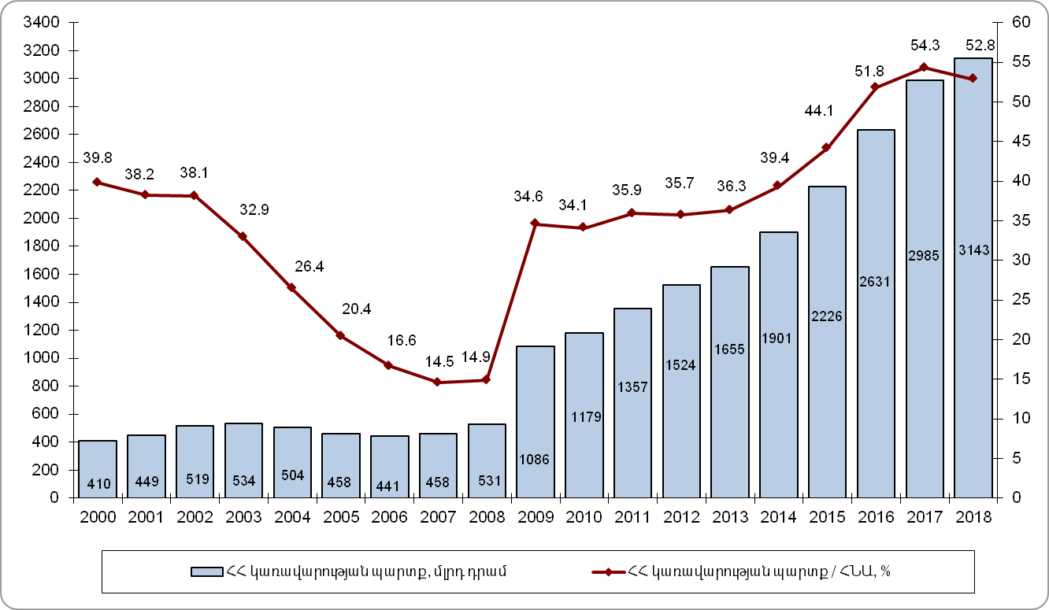
ՀՀ կառավարության պարտքի դինամիկան

Slide 25
ՀՀ կառավարության պարտքի մարման ժամանակացույցն առ 31.12.2017թ. (մլն ԱՄՆ դոլար)

Slide 26
2020թ. Եվրապարտատոմսերի վերաֆինանսավորում
Համաշխարհային Բանկի երաշխիքի կիրառում
Դոնոր կազմակերպություններից աջակցության վարկի ստացում և եվրապարտատոմսի մարում
Նոր եվրապարտատոմսերի թողարկում
Ներքին պարտքի ավելացման հաշվին պաշարի ձևավորում

Slide 27
ՀՀ կառավարության պարտքի գծով տոկոսավճարներ
Մլրդ դրամ | 2015 | 2016 | 2017 | 2018
Ընդամենը տոկոսավճարներ | 74 | 98 | 122 | 140
այդ թվում՝
ներքին տոկոսավճարներ | 32 | 42 | 58 | 62
արտաքին տոկոսավճարներ | 42 | 56 | 64 | 78
Տոկոսավճարների դինամիկա

Slide 28
ՀՀ կառավարության պարտքի ուղենիշային ցուցանիշները
 | Ուղենիշ | 2017թ.
Վերաֆինանսավորման ռիսկ
Մինչև մարում միջին ժամկետը (տարի) | 8 – 11 | 9.0
Առաջիկա տարվա ընթացքում մարվող ՊԳՊ կշիռը ՊԳՊ-երի ծավալի մեջ (տարեվերջին), (%) | առավելագույնը 20 | 16.4
Տոկոսադրույքի ռիսկ
Ֆիքսված տոկոսադրույքով պարտքի կշիռը ընդամենը պարտքի մեջ, (%) | առնվազն 80 | 86.5
Փոխարժեքի ռիսկ
Ներքին պարտքի կշիռը ընդամենը պարտքի մեջ, (%) | առնվազն 20 | 20.8

Slide 29
Դրամային պարտատոմսերի շուկան բնութագրող ցուցանիշներն առ 31.12.2017թ.
Աճել է 41.4 մլրդ դրամով
Շրջանառության մեջ գտնվող ծավալ – 550 մլրդ դրամ
Նվազել է 0.1 տոկոսային կետով
Միջին կշռված եկամտաբերություն – 13.09%
Նվազել է 1.14 տոկոսային կետով
2017թ. տեղաբաշխումների միջին եկամտաբերություն – 9.93%
Աճել է 579 օրով
Միջին կշռված ժամկետայնություն – 2787 օր
Երկարաձգվել է 11 տարով
Մարումների բեռի բաշխվածություն – մինչև 2047թ.

Slide 30
Գանձապետական պարտատոմսերի առաջնային տեղաբաշխման եկամտաբերության դինամիկան

Slide 31
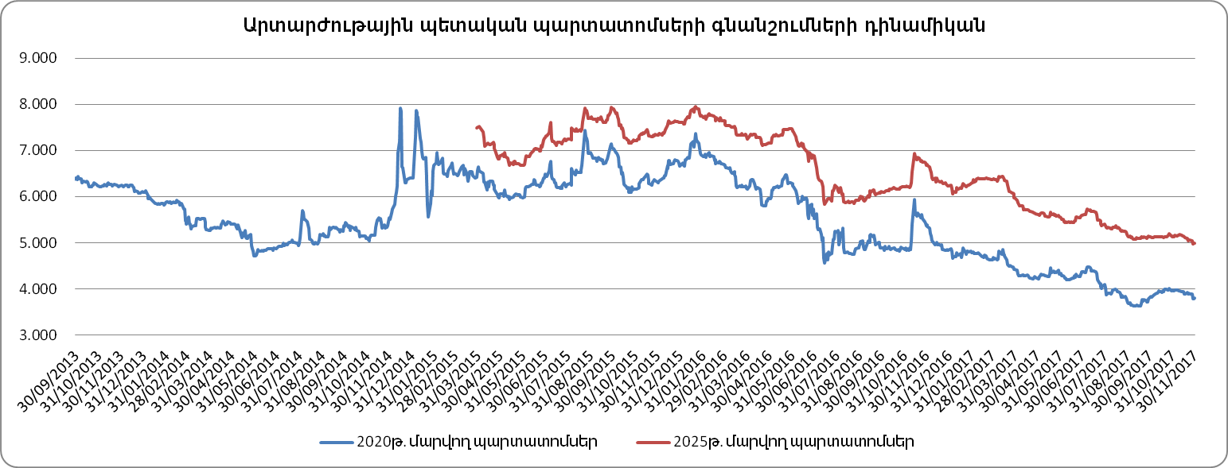
Արտարժութային պարտատոմսերի գնանշումների դինամիկան

Slide 32
ԹԻՐԱԽԱՎՈՐՎԱԾ ԽՆԴԻՐՆԵՐ
2017Թ. ԻՐԱԿԱՆԱՑՎԱԾ ԱՇԽԱՏԱՆՔՆԵՐ
2017Թ. ԱՐՁԱՆԱԳՐՎԱԾ ԱՐԴՅՈՒՆՔՆԵՐ
Պարտատոմսերի առաջնային և երկրորդային շուկայի զարգացում
֏ Պարտատոմսերի առաջնային տեղաբաշխման աճուրդների հարթակի ՀՀ ԿԲ-ից տեղափոխում ՆԱՍԴԱՔ ՕԷՄԷՔՍ
֏ (T+n) սկզբունքի կիրառում,
֏ մրցակցային առաջարկություններով առաջնային տեղաբաշխումների իրականացում,
֏ ՊԿՊ-երի տեղաբաշխում վերաբացումների միջոցով
֏ Պարտատոմսերի շուկայի մասնակիցների գործառնական ծախսերի նվազեցում
֏ մրցակցային դաշտի ընդլայնում և եկամտաբերության շարունակական նվազում
֏ տարբեր ժամկետայնության ՊԿՊ-երի համախմբում և իրացվելիության բարձրացում
Պարտքի մինչև մարում ժամկետի երկարացում
Առաջին անգամ թողարկվել է 30 տարի մարման ժամկետով պարտատոմսեր
Պարտատոմսերի մարման ժամկետի երկարացում միչև 2047 թվականը:
Պարտատոմսերի առաջնային շուկայի մասնակիցների վարքագծի գնահատման և ընտրության համակարգի ներդրում
֏ Պարտատոմսերի առաջնային շուկայի մասնակիցների վարքագծի գնահատման և ընտրության կարգի մշակում և հաստատում,
֏ առաջնային շուկայի մասնակիցների գործունեության եռամսյակային և տարեկան գնահատականների հրապարակում
֏ Առաջնային շուկայի մասնակիցների պատասխանատվության բարձրացում
֏ հավասար մրցակցային միջավայրի ապահովում
֏ վարքագծի գնահատման և ընտրության հրապարակայնության ապահովում,
֏ պարտատոմսերի երկրորդային շուկայի ակտիվացում

Slide 33
ԹԻՐԱԽԱՎՈՐՎԱԾ ԽՆԴԻՐՆԵՐ
2017Թ. ԻՐԱԿԱՆԱՑՎԱԾ ԱՇԽԱՏԱՆՔՆԵՐ
2017Թ. ԱՐՁԱՆԱԳՐՎԱԾ ԱՐԴՅՈՒՆՔՆԵՐ
Պարտատոմսերի մանրածախ շուկայի զարգացում
Պարտատոմսերի մանրածախ վաճառքի առցանց համակարգի ներդրում (gp.minfin.am)
Գանձապետական պահառուի միջոցով վաճառվող պարտատոմսերի գործիքակազմի ընդլայնում
Պարտքային քաղաքականության հրապարակայնություն և թափանցիկություն
2018թ. փոխառությունների ծրագրի ներկայացում պարտատոմսերի շուկայի մասնակիցներին, միջազգային կազմակերպություններին (ՀԲ, ԱՄՀ, ԱԶԲ, ԵՄ), լրատվամիջոցներին
Թողարկողի վարքագծի կանխատեսելիության բարձրացում

Slide 34
2018թ. նախատեսվող աշխատանքներ
Երկրորդային շուկայի ակտիվացում ու զարգացում
2018թ. կրկնակի կկրճատվեն միջնաժամկետ և երկարաժամկետ պարտատոմսերի առաջնային տեղաբաշխման աճուրդների քանակը,
ՀՀ կառավարության պարտքի կառավարման բարելավում
Կավելացվի մեկ աճուրդի ընթացքում տեղաբաշխման ենթակա պարտատոմսերի ծավալը
Բիզնես գործընթացների շարունակականության ապահովման և աղետների հետևանքների վերականգնման ծրագրի մշակում,
Գործառնական ռիսկերի կառավարման շրջանակի բացահայտում, սահմանում, գնահատում և մշտադիտարկում,
Փոխառությունների տարեկան ծրագրի հանրությանը ներկայացման շարունակականության ապահովում,
Պարտատ­ոմ­սե­րի վերանայված թողարկման կանոնների և տեղաբաշխումների տարեկան օրացույցի հրապարակում

